Slide 1
第七章 搜索结构
静态搜索结构
二叉搜索树
AVL树

Slide 2
静态搜索表
搜索(Search)的概念
所谓搜索，就是在数据集合中寻找满足某种条件的数据对象。
搜索的结果通常有两种可能：
  搜索成功，即找到满足条件的数据对象。这时，作为结果，可报告该对象在结构中 的位置, 还可给出该对象中的具体信息。
  搜索不成功，或搜索失败。作为结果，应报告一些信息, 如失败标志、位置等。

Slide 3
通常称用于搜索的数据集合为搜索结构，它是由同一数据类型的对象(或记录)组成。
在每个对象中有若干属性，其中有一个属性，其值可唯一地标识这个对象。称为关键码。使用基于关键码的搜索，搜索结果应是唯一的。但在实际应用时，搜索条件是多方面的，可以使用基于属性的搜索方法，但搜索结果可能不唯一。
实施搜索时有两种不同的环境。
  静态环境，搜索（存储）结构在插入和删除等操作的前后不发生改变。⎯ 静态搜索表

Slide 4
静态搜索表
  动态环境，为保持较高的搜索效率, 搜索（存储）结构在执行插入和删除等操作的前后将自动进行调整，结构可能发生变化。
  ⎯ 动态搜索表
在静态搜索表中，数据元素存放于数组中，利用数组元素的下标作为数据元素的存放地址。搜索算法根据给定值 k，在数组中进行搜索。直到找到 k 在数组中的存放位置或可确定在数组中找不到 k 为止。

Slide 5
数据表与搜索表的类定义
#include <iostream.h>
#include <assert.h>
const int defaultSize = 100;
template <class E, class K>
class dataList; //数据表类的前视定义
template <class E, class K >
class dataNode { //数据表中结点类的定义
friend class dataList<E, K>; //声明其友元类为dataList
public:

Slide 6
dataNode (const K x) : key(x) { } //构造函数
K getKey() const { return key; } //读取关键码
void setKey (K x) { key = x; } //修改关键码
private:
K key; //关键码域
E other; //其他域（视问题而定）
};
template <class E, class K >
class dataList { //数据表类定义
public:

Slide 7
dataList (int sz = defaultSize)
: ArraySize(sz), CuurentSize(0) {
Element = new dataNode<E, K>[sz];
assert (Element != NULL);
}
dataList (dataList<E, K>& R); //复制构造函数
virtual ～dataList() { delete []Element; }
//析构函数
virtual int Length() { return CurrentSize; }
//求表的长度
virtual K getKey (int i) const { //提取第 i（1开始）元素值

Slide 8
assert (i > 0 || i <= CurrentSize);
return Element[i-1].key;
}
virtual void setKey (K x, int i) { //修改第 i（1开始）元素值
assert (i > 0 || i <= CurrentSize);
Element[i-1].key = x;
}
virtual int SeqSearch (const K x) const; //搜索
virtual bool Insert (E& e1); //插入
virtual bool Remove (K x, E& e1); //删除
friend ostream& operator << (ostream& out,
const dataList<E, K>& OutList); //输出

Slide 9
friend istream& operator >> (istream& in,
dataList<E, K>& InList); //输入
protected:
dataNode<E, K> *Element; //数据表存储数组
int ArraySize, CurrentSize; //数组最大长度和当前长度
};
template <class E, class K >
bool dataList<E, K>::Insert (E& e1) {
//在dataList的尾部插入新元素, 若插入失败函数返
//回false, 否则返回true.

Slide 10
if (CurrentSize == ArraySize) return false;
Element[CurrentSize] = e1; //插入在尾端
CurrentSize++; return true;
};
template <class E, class K>
bool dataList<E, K>::Remove (K x, E& e1) {
//在dataList中删除关键码为x的元素, 通过e1返回。
//用尾元素填补被删除元素。
if (CurrentSize == 0) return false;
for (int i == 0; i < CurrentSize &&
Element[i] != x; i++); //在表中顺序寻找

Slide 11
if (i == CurrentSize) return false; //未找到
e1 = Element[i].other; //找到,保存被删元素的值
Element[i] = Element[CurrentSize-1]; //填补
CurrentSize--; return true;
};

Slide 12
顺序搜索（Sequential Search）
顺序搜索主要用于在线性表中搜索。
设若表中有 CurrentSize 个元素，则顺序搜索从表的先端开始，顺序用各元素的关键码与给定值 x 进行比较
若找到与其值相等的元素，则搜索成功，给出该元素在表中的位置。
若整个表都已检测完仍未找到关键码与 x 相等的元素，则搜索失败。给出失败信息。

Slide 13
一般的顺序搜索算法在第二章已经讨论过，本章介绍一种使用“监视哨”的顺序搜索方法。
设在数据表 dataList 中顺序搜索关键码与 给定值 x 相等的数据元素，要求数据元素在表中从下标 0 开始存放, 下标为 CurrentSize 的元素作为控制搜索过程自动结束的“监视哨”使用。
若搜索成功，则函数返回该元素在表中序号 Location（比下标大 1）, 若搜索失败，则函数返回 CurrentSize+1。

Slide 14
使用监视哨的顺序搜索算法
template <class E, class K>
int dataList<E, K>::SeqSearch (const K x) const {
Element[CurrentSize].key = x;
int i = 0; //将x设置为监视哨
while (Element[i].key != x) i++; //从前向后顺序搜索
return i+1;
};
const int Size = 10;
main () {

Slide 15
dataList<int> L1 (Size); //定义int型搜索表L1
int Target; int Loc;
cin >> L1; cout << L1; //输入L1
cout << “Search for a integer : ”;
cin >> Target; //输入要搜索的数据
if ( (Loc = L1.Seqsearch(Target)) <=
L1.Length() )
cout << “找到待查元素位置在：” << Loc+1
<< endl; //搜索成功
else cout << “ 没有找到待查元素\n”;
//搜索不成功
};

Slide 16
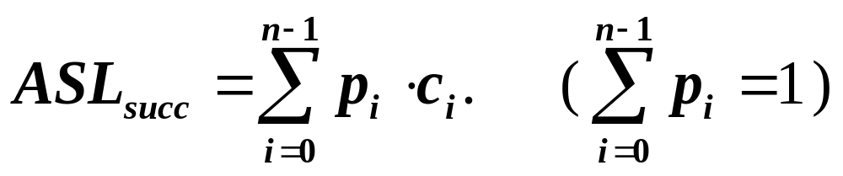
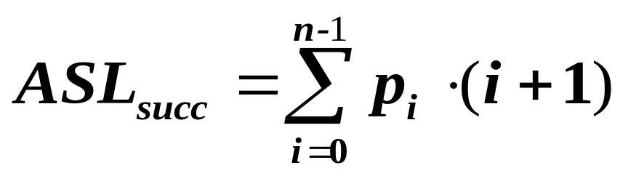
顺序搜索的平均搜索长度
设数据表中有 n 个元素，搜索第 i 个元素的概率为 p_{i}，搜索到第 i 个元素所需比较次数为 c_{i}，则搜索成功的平均搜索长度:
在顺序搜索并设置“监视哨”情形：
c_{i} = i +1, i = 0, 1, …, n-1，因此

Slide 17
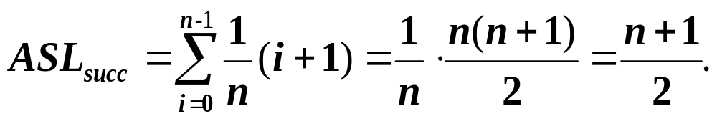
一般表中各个元素的搜索概率不同，如果按搜索概率的高低排列表中的元素，从有序顺序表的情况可知，能够得到好的平均搜索长度。
在等概率情形，p_{i} = 1/n, i = 1, 2, …, n。搜索成功的平均搜索程度为：
在搜索不成功情形，ASL_{unsucc} = n+1。

Slide 18
顺序搜索的递归算法
采用递归方法搜索值为 x 的元素，每递归一层就向待查元素逼近一个位置，直到到达该元素。假设待查元素在第 i（1≤i≤n）个位置，则算法递归深度达 i（1～i）。
搜索 30
i = 1
10 20 30 40 50 60
递
归
i = 2
10 20 30 40 50 60
i = 3
10 20 30 40 50 60

Slide 19
顺序搜索的递归算法
template <class E, class K>
int dataList<E, K>::
SeqSearch (const K x, int loc) const {
//在数据表 Element[1..n] 中搜索其关键码与给定值
//匹配的对象, 函数返回其表中位置。参数 loc 是在
//表中开始搜索位置
if (loc > CurrentSize) return 0; //搜索失败
else if (Element[loc-1].key == x) return loc;
//搜索成功
else return SeqSearch (x, loc+1); //递归搜索
};

Slide 20
基于有序顺序表的折半搜索
设n个对象存放在一个有序顺序表中，并按其关键码从小到大排好了序。
折半搜索时, 先求位于搜索区间正中的对象的下标mid，用其关键码与给定值x比较:
  Element[mid].key == x，搜索成功；
  Element[mid].key > x，把搜索区间缩小
  到表的前半部分，继续折半搜索；
  Element[mid].key < x，把搜索区间缩小
  到表的后半部分，继续折半搜索。
如果搜索区间已缩小到一个对象，仍未找到想要搜索的对象，则搜索失败。

Slide 21

0 1 2 3 4 5 6 7 8
6
-1 0 1 3 4 6 8 10 12
搜索
low
mid
high
6
5 6 7 8
6 8 10 12
low
mid
high
6
5
6
6
low
mid
high
搜索成功的例子

Slide 22
0 1 2 3 4 5 6 7 8
5
-1 0 1 3 4 6 8 10 12
搜索
low
mid
high
5
5 6 7 8
6 8 10 12
low
mid
high
5
5
5
6
low
mid
high
搜索失败的例子

Slide 23
template <class Type> int orderedList<Type> :: BinarySearch ( const Type & x, const int low,
const int high ) const {
//折半搜索的递归算法
int mid = -1;
if ( low <= high ) {
mid = ( low + high ) / 2;
if ( Element[mid].key < x )
mid = BinarySearch ( x, mid +1, high );
else if ( Element[mid].key > x )
mid = BinarySearch ( x, low, mid -1 );
}
return mid;
}

Slide 24
有序顺序表的折半搜索的判定树
( 10, 20, 30, 40, 50, 60 )
ASL_{succ} = (1+2*2+
3*3)/6 = 14/6
ASL_{unsucc} = (2*1+3*6)/7
= 20/7
<
30
>
=
10
50
<
>
<
>
=
=
20
40
60
<
=
>
<
=
>
<
=
>

Slide 25
二叉搜索树 ( Binary Search Tree )
定义
二叉搜索树或者是一棵空树，或者是具有下列性质的二叉树：
  每个结点都有一个作为搜索依据的关键码(key)，所有结点的关键码互不相同。
  左子树（如果非空）上所有结点的关键码都小于根结点的关键码。
  右子树（如果非空）上所有结点的关键码都大于根结点的关键码。
  左子树和右子树也是二叉搜索树。

Slide 26
二叉搜索树例
35
结点左子树上所有关键码小于结点关键码；
右子树上所有关键码大于结点关键码；
15
45
10
25
40
50
20
30
注意：若从根结点到某个叶结点有一条路径，路径左边的结点的关键码不一定小于路径上的结点的关键码。

Slide 27
如果对一棵二叉搜索树进行中序遍历，可以按从小到大的顺序，将各结点关键码排列起来，所以也称二叉搜索树为二叉排序树。
二叉搜索树的类定义
#include <iostream.h>
#include <stdlib.h>
template <class E, class K>
struct BSTNode { //二叉树结点类
E data; //数据域
BSTNode<E, K> *left, *right; //左子女和右子女

Slide 28
BSTNode() { left = NULL; right = NULL; }
//构造函数
BSTNode (const E d, BSTNode<E, K> *L = NULL,
BSTNode<E, K> *R = NULL)
{ data = d; left = L; right = R;}
//构造函数
～BSTNode() {} //析构函数
void setData (E d) { data = d; } //修改
E getData() { return data; } //提取
bool operator < (const E& x) //重载：判小于
{ return data.key < x.key; }

Slide 29
bool operator > (const E& x) //重载：判大于
{ return data.key > x.key; }
bool operator == (const E& x) //重载：判等于
{ return data.key == x.key; }
};
template <class E, class K>
class BST { //二叉搜索树类定义
public:
BST() { root = NULL; } //构造函数
BST(K value); //构造函数
～BST() {}; //析构函数

Slide 30
bool Search (const K x) const //搜索
{ return Search(x,root) != NULL; }
BST<E, K>& operator = (const BST<E, K>& R); //重载：赋值
void makeEmpty() //置空
{ makeEmpty (root); root = NULL;}
void PrintTree() const { PrintTree (root); } //输出
E Min() { return Min(root)->data; } //求最小
E Max() { return Max(root)->data; } //求最大
bool Insert (const E& e1) //插入新元素
{ return Insert(e1, root);}

Slide 31
bool Remove (const K x) { return Remove(x, root);} //删除含x的结点
private:
BSTNode<E, K> *root; //根指针
K RefValue; //输入停止标志
BSTNode<E, K> * //递归：搜索
Search (const K x, BSTNode<E, K> *ptr);
void makeEmpty (BSTNode<E, K> *& ptr); //递归：置空
void PrintTree (BSTNode<E, K> *ptr) const; //递归：打印
BSTNode<E, K> * //递归：复制
Copy (const BSTNode<E, K> *ptr);

Slide 32
BSTNode<E, K>* Min (BSTNode<E, K>* ptr); //递归：求最小
BSTNode<E, K>* Max (BSTNode<E, K>* ptr); //递归：求最大
bool Insert (const E& e1, BSTNode<E, K>*& ptr); //递归：插入
bool Remove (const K x, BSTNode<E, K>*& ptr); //递归：删除
};
二叉搜索树的类定义用二叉链表作为它的存储表示，许多操作的实现与二叉树类似。

Slide 33
二叉搜索树的搜索算法
在二叉搜索树上进行搜索，是一个从根结点开始，沿某一个分支逐层向下进行比较判等的过程。它可以是一个递归的过程。
假设想要在二叉搜索树中搜索关键码为 x 的元素，搜索过程从根结点开始。
如果根指针为NULL，则搜索不成功；否则用给定值 x 与根结点的关键码进行比较：
  若给定值等于根结点关键码，则搜索成功，返回搜索成功信息并报告搜索到结点地址。

Slide 34
  若给定值小于根结点的关键码，则继续递归搜索根结点的左子树；
  否则。递归搜索根结点的右子树。
搜索28
搜索失败
35
搜索45
搜索成功
15
45
10
25
40
50
20
30

Slide 35
template<class E, class K>
BSTNode<E, K>* BST<E, K>::
Search (const K x, BSTNode<E, K> *ptr) {
//私有递归函数：在以ptr为根的二叉搜索树中搜
//索含x的结点。若找到，则函数返回该结点的
//地址，否则函数返回NULL值。
if (ptr == NULL) return NULL;
else if (x < ptr->data) return Search(x, ptr->left);
else if (x > ptr->data) return Search(x, ptr->right);
else return ptr; //搜索成功
};

Slide 36
template<class E, class K>
BSTNode<E, K>* BST<E, K>::
Search (const K x, BSTNode<E, K> *ptr) {
//非递归函数：作为对比，在当前以ptr为根的二
//叉搜索树中搜索含x的结点。若找到，则函数返
//回该结点的地址，否则函数返回NULL值。
if (ptr == NULL) return NULL;
BSTNode<E, K>* temp = ptr;
while (temp != NULL) {
if (x == temp->data) return temp;
if (x < temp->data) temp = temp->left;

Slide 37
else temp = temp->right;
}
return NULL;
};
搜索过程是从根结点开始，沿某条路径自上而下逐层比较判等的过程。
搜索成功，搜索指针将停留在树上某个结点；搜索不成功，搜索指针将走到树上某个结点的空子树。
设树的高度为h，最多比较次数不超过h。

Slide 38
二叉搜索树的插入算法
为了向二叉搜索树中插入一个新元素，必须先检查这个元素是否在树中已经存在。
在插入之前，先使用搜索算法在树中检查要插入元素有还是没有。
  如果搜索成功，说明树中已经有这个元素，不再插入；
  如果搜索不成功，说明树中原来没有关键码等于给定值的结点，把新元素加到搜索操作停止的地方。

Slide 39
二叉搜索树的插入
每次结点的插入，都要从根结点出发搜索插入位置，然后把新结点作为叶结点插入。
35
15
45
10
25
40
50
20
30
插入新结点28
28

Slide 40
二叉搜索树的插入算法
template <class E, class K>
bool BST<E, K>::Insert (const E& e1,
BSTNode<E, K> *& ptr) {
//私有函数：在以ptr为根的二叉搜索树中插入值为
//e1的结点。若在树中已有含e1的结点则不插入
if (ptr == NULL) { //新结点作为叶结点插入
ptr = new BstNode<E, K>(e1); //创建新结点
if (ptr == NULL)
{ cerr << "Out of space" << endl; exit(1); }
return true;

Slide 41
}
else if (e1 < ptr->data) Insert (e1, ptr->left); //左子树插入
else if (e1 > ptr->data) Insert (e1, ptr->right); //右子树插入
else return false; //x已在树中,不再插入
};
注意参数表中引用型指针参数ptr的使用。
利用二叉搜索树的插入算法，可以很方便地建立二叉搜索树。

Slide 42
输入数据 { 53, 78, 65, 17, 87, 09, 81, 15 }
53
53
53
53
53
78
78
17
78
17
78
65
65
65
87
53
53
53
17
78
17
78
17
78
09
65
87
09
65
87
09
65
87
81
15
81

Slide 43
template <class E, class K>
BST<E, K>::BST (K value) {
//输入一个元素序列, 建立一棵二叉搜索树
E x;
root = NULL; RefValue = value; //置空树
cin >> x; //输入数据
while ( x.key != RefValue) { //RefValue是一个输入结束标志
Insert (x, root); cin >> x; //插入，再输入数据
}
};

Slide 44
二叉搜索树的删除算法
在二叉搜索树中删除一个结点时，必须将因删除结点而断开的二叉链表重新链接起来，同时确保二叉搜索树的性质不会失去。
为保证在删除后树的搜索性能不至于降低，还需要防止重新链接后树的高度增加。
  删除叶结点，只需将其双亲结点指向它的指针清零，再释放它即可。
  被删结点右子树为空，可以拿它的左子女结点顶替它的位置，再释放它。

Slide 45
  被删结点左子树为空，可以拿它的右子女结点顶替它的位置，再释放它。
  被删结点左、右子树都不为空，可以在它的右子树中寻找中序下的第一个结点(关键码最小),用它的值填补到被删结点中，再来处理这个结点的删除问题。
53
53
右子树空, 用左子女顶替
17
78
17
78
09
45
65
87
09
23
65
87
23
删除45

Slide 46
53
删除78
53
17
78
17
94
左子树空, 用右子女顶替
09
23
94
09
23
88
88
53
删除78
53
17
78
17
81
09
45
65
94
在右子树上找中序下第一个结点填补
09
45
65
94
23
81
23
88
88

Slide 47
二叉搜索树的删除算法
template <class E, class K>
bool BST<E, K>::Remove (const K x,
BstNode<E, K> *& ptr) {
//在以 ptr 为根的二叉搜索树中删除含 x 的结点
BstNode<E, K> *temp;
if (ptr != NULL) {
if (x < ptr->data) Remove (x, ptr->left);
//在左子树中执行删除
else if (x > ptr->data) Remove (x, ptr->right);
//在右子树中执行删除

Slide 48
else if (ptr->left != NULL && ptr->right != NULL)
{ //ptr指示关键码为x的结点，它有两个子女
temp = ptr->right;
//到右子树搜寻中序下第一个结点
while (temp->left != NULL)
temp = temp->left;
ptr->data = temp->data;
//用该结点数据代替根结点数据
Remove (ptr->data, ptr->right);
}
else { //ptr指示关键码为x的结点有一个子女

Slide 49
temp = ptr;
if (ptr->left == NULL) ptr = ptr->right;
else ptr = ptr->left;
delete temp;
return true;
}
}
return false;
};
注意在删除算法参数表引用型指针参数的使用。

Slide 50
AVL树 高度平衡的二叉搜索树
AVL 树的定义 一棵 AVL 树或者是空树，或者是具有下列性质的二叉搜索树：它的左子树和右子树都是 AVL 树，且左子树和右子树的高度之差的绝对值不超过1。
高度不平衡 高度平衡
A
C
B
A
D
C
B
E
D
E

Slide 51
结点的平衡因子 bf (balance factor)
每个结点附加一个数字，给出该结点右子树的高度减去左子树的高度所得的高度差，这个数字即为结点的平衡因子bf。
AVL树任一结点平衡因子只能取 -1, 0, 1。
如果一个结点的平衡因子的绝对值大于1，则这棵二叉搜索树就失去了平衡，不再是AVL树。
如果一棵有 n 个结点的二叉搜索树是高度平

Slide 52
AVL树的类定义
衡的，其高度可保持在O(log₂n)，平均搜索长度也可保持在O(log₂n)。
#include <iostream.h>
#include “stack.h”
template <class E, class K>
struct AVLNode : public BSTNode<E, K> {
//AVL树结点的类定义
int bf;
AVLNode() { left = NULL; right = NULL; bf = 0; }

Slide 53
AVLNode (E d, AVLNode<E, K> *l = NULL,
AVLNode<E, K> *r = NULL)
{ data = d; left = l; right = r; bf = 0; }
};
template <class E, class K>
class AVLTree : public BST<E, K> {
//平衡的二叉搜索树（AVL）类定义
public:
AVLTree() { root = NULL; } //构造函数
AVLTree (K Ref) { RefValue = Ref; root = NULL; }
//构造函数：构造非空AVL树

Slide 54
int Height() const; //高度
AVLNode<E, K>* Search (K x,
AVLNode<E, K> *& par) const; //搜索
bool Insert (E& e1) { return Insert (root, e1); } //插入
bool Remove (K x, E& e1)
{ return Remove (root, x, e1); } //删除
friend istream& operator >> (istream& in,
AVLTree<E, K>& Tree); //重载：输入
friend ostream& operator << (ostream& out,
const AVLTree<E, K>& Tree); //重载：输出
protected:
int Height (AVLNode<E, K> *ptr) const;

Slide 55
bool Insert (AVLNode<E, K>*& ptr, E& e1);
bool Remove (AVLNode<E, K>*& ptr, K x, E& e1);
void RotateL (AVLNode<E, K>*& ptr); //左单旋
void RotateR (AVLNode<E, K>*& ptr); //右单旋
void RotateLR (AVLNode<E, K>*& ptr); //先左后右双旋
void RotateRL (AVLNode<E, K>*& ptr); //先右后左双旋
};

Slide 56
平衡化旋转
如果在一棵平衡的二叉搜索树中插入一个新结点，造成了不平衡。此时必须调整树的结构，使之平衡化。
平衡化旋转有两类：
  单旋转 (左旋和右旋)
  双旋转 (左平衡和右平衡)
每插入一个新结点时, AVL 树中相关结点的平衡状态会发生改变。因此, 在插入一 个新结点后，需要从插入位置沿通向根的路径回溯，检查各结点的平衡因子。

Slide 57
如果在某一结点发现高度不平衡，停止回溯。从发生不平衡的结点起，沿刚才回溯的路径取直接下两层的结点。
如果这三个结点处于一条直线上，则采用单旋转进行平衡化。单旋转可按其方向分为左单旋转和右单旋转, 其中一个是另一 个的镜像，其方向与不平衡的形状相关。
如果这三个结点处于一条折线上，则采用双旋转进行平衡化。双旋转分为先左后右和先右后左两类。

Slide 58
左单旋转 (RotateLeft )
右单旋转
左单旋转
左右双旋转
右左双旋转
在结点A的右子女的右子树E中插入新结点，该子树高度增1导致结点A的平衡因子变成2，出现不平衡。为使树恢复平衡，从A沿插入路径连续取3个结点A、C和E，以结点C为旋转轴，让结点A反时针旋转。

Slide 59
A
左单
旋转
A
C
1
2
0
B
C
B
C
A
E
h
0
1
0
1
D
E
h
D
E
B
D
h
0
1
h
h
h
h-1
h
h-1
h-1
h-1
h
插入
template <class E, class K>
void AVLTree<E, K>::
RotateL (AVLNode<E, K> *& ptr) {
//右子树比左子树高: 做左单旋转后新根在ptr

Slide 60
右单旋转 (RotateRight )
AVLNode<E, K> *subL = ptr;
ptr = subL->right;
subL->right = ptr->left;
ptr->left = subL;
ptr->bf = subL->bf = 0;
};
在结点A的左子女的左子树D上插入新结点使其高度增1导致结点A的平衡因子增到-2，造成不平衡。为使树恢复平衡，从A沿插入路径

Slide 61
插入路径连续取3 个结点A、B和D，以结点B为旋转轴，将结点A顺时针旋转。
template <class E, class K>
void AVLTree<E, K>::
RotateR (AVLNode<E, K> *& ptr) {
A
A
B
-1
-2
0
B
C
C
D
A
B
0
h
-1
-1
0
D
E
D
E
h
E
C
0
-1
h
h
h
h-1
h
h
h
h-1
h-1
h
h-1
插入

Slide 62
先左后右双旋转 (RotationLeftRight)
//左子树比右子树高, 旋转后新根在ptr
AVLNode<E, K> *subR = ptr; //要右旋转的结点
ptr = subR->left;
subR->left = ptr->right; //转移ptr右边负载
ptr->right = subR; //ptr成为新根
ptr->bf = subR->bf = 0;
};
在结点A的左子女的右子树中插入新结点，该子树高度增1导致结点A的平衡因子变为-2，

Slide 63
造成不平衡。
以结点E为旋转轴，将结点B反时针旋转，以E代替原来B的位置。
A
A
-1
-2
B
C
B
C
0
1
E
D
E
h
D
h
0
-1
h
F
G
h
F
G
h-1
h-1
h
h-1
左单
旋转
插入

Slide 64
再以结点E为旋转轴，将结点A顺时针旋转。使之平衡化。
template <class E, class K>
void AVLTree<E, K>::
A
E
-2
0
右单
旋转
E
C
B
A
-2
G
0
1
B
h
D
F
G
C
0
h-1
D
F
h
h
h-1
h
h
h

Slide 65
RotateLR (AVLNode<E, K> *& ptr) {
AVLNode<E, K> *subR = ptr;
AVLNode<E, K> *subL = subR->left;
ptr = subL->right;
subL->right = ptr->left;
ptr->left = subL;
if (ptr->bf <= 0) subL->bf = 0;
else subL->bf = -1;
subR->left = ptr->right;
ptr->right = subR;
if (ptr->bf == -1) subR->bf = 1;
else subR->bf = 0;

Slide 66
先右后左双旋转 (RotationRightLeft)
ptr->bf = 0;
};
在结点A的右子女的左子树中插入新结点，该子树高度增1。结点A的平衡因子变为2，发生了不平衡。
首先以结点D为旋转轴，将结点C顺时针旋转，以D代替原来C的位置。

Slide 67
A
A
右单旋转
1
插入
2
B
C
B
C
0
-1
h
D
h
D
E
E
0
1
F
G
F
G
h
h
h-1
h-1
h-1
h
再以结点D为旋转轴，将结点A反时针旋转， 恢复树的平衡。

Slide 68
A
D
2
左单
旋转
0
B
D
A
2
C
-1
0
h
C
B
F
G
E
F
0
h-1
G
E
h
h
h-1
h
h
h
template <class E, class K>
void AVLTree<E, K>::
RotateRL (AVLNode<E, K> *& ptr) {
AVLNode<E, K> *subL = ptr;

Slide 69
AVLNode<E, K> *subR = subL->right;
ptr = subR->left;
subR->left = ptr->right;
ptr->right = subR;
if (ptr->bf >= 0) subR->bf = 0;
else subR->bf = 1;
subL->right = ptr->left;
ptr->left = subL;
if (ptr->bf == 1) subL->bf = -1;
else subL->bf = 0;
ptr->bf = 0;
};

Slide 70
AVL树的插入
在向一棵本来是高度平衡的AVL树中插入一个新结点时，如果树中某个结点的平衡因子的绝对值 |bf| > 1，则出现了不平衡，需要做平衡化处理。
AVL树的插入算法从一棵空树开始，通过输入一系列对象关键码，逐步建立AVL树。
在插入新结点后，需从插入结点沿通向根的路径向上回溯，如果发现有不平衡的结点，需从这个结点出发，使用平衡旋转方法进行平衡化处理。

Slide 71
设新结点p的平衡因子为0，其父结点为pr。插入新结点后pr的平衡因子值有三种情况：
结点pr的平衡因子为0。说明刚才是在pr的较矮的子树上插入了新结点，此时不需做平衡化处理，返回主程序。子树的高度不变。
结点pr的平衡因子的绝对值|bf| = 1。说明插入前pr的平衡因子是0，插入新结点后，以pr为根的子树不需平衡化旋转。但该子树高度
pr
1
0
插入后
p

Slide 72
增加，还需从结点pr向根方向回溯，继续考查结点pr双亲(pr = Parent(pr))的平衡状态。
结点pr的平衡因子的绝对值|bf| = 2。说明新结点在较高的子树上插入，造成了不平衡，需要做平衡化旋转。此时可进一步分2种情况讨论：
  若结点pr的bf = 2，说明右子树高，结合其右子女q 的bf分别处理：
插入后
pr
0
-1
p

Slide 73
  若q的bf为1，执行左单旋转。
  若q的bf为-1，执行先右后左双旋转。
pr
pr=q
2
0
q
pr
插入后
1
左单旋转
0
p
p
pr
pr=p
2
q
pr
插入后
-1
右左双旋转
q
0
0
p

Slide 74
  若结点pr的bf = -2，说明左子树高，结合其左子女q 的bf分别处理：
    若q的bf为-1，执行右单旋转；
    若q的bf为1，执行先左后右双旋转。
下面举例说明在AVL树上的插入过程。
pr
pr
-2
-2
q
q
-1
1
p
p
右单旋转
左右双旋转

Slide 75
例如，输入关键码序列为 { 16, 3, 7, 11, 9, 26, 18, 14, 15 }，插入和调整过程如下。
0
-1
-2
0
1
16
16
16
0
7
7
1
0
0
-1
左右双旋
3
3
3
16
3
16
0
0
2
7
1
2
11
7
7
7
-2
0
1
3
16
3
11
3
11
-1
0
0
1
11
右单旋
9
16
0
9
16
0
9
26

Slide 76
0
1
左单旋
11
11
右左双旋
0
1
2
7
16
7
16
-1
3
9
26
3
9
26
0
18
0
1
11
11
0
-1
7
18
7
18
0
0
-1
3
9
16
26
3
9
16
26
0
14

Slide 77
2
1
11
左右双旋
11
-2
-1
7
18
7
18
-2
0
3
9
16
26
3
9
15
26
0
0
1
14
14
16
0
15
从空树开始的建树过程

Slide 78
AVL树的删除
如果被删结点x最多只有一个子女，可做简单删除:
  将结点x从树中删去。
  因为结点x最多有一个子女，可以简单地把x的双亲中原来指向x的指针改指到这个子女结点；
  如果结点x没有子女，x双亲原来指向x的指针置为NULL。
  将原来以结点x为根的子树的高度减1。

Slide 79
如果被删结点 x 有两个子女:
  搜索 x 在中序次序下的直接前驱 y (同样可以找直接后继)。
  把结点 y 的内容传送给结点 x，现在问题转移到删除结点 y。把结点 y 当作被删结点x。
  因为结点 y 最多有一个子女，可以简单地用 1. 给出的方法进行删除。
必须沿结点 x 通向根的路径反向追踪高度的变化对路径上各个结点的影响。

Slide 80
用一个布尔变量shorter（缩短）来指明子树高度是否被缩短。在每个结点上要做的操作取决于 shorter的值和结点的bf，有时还要依赖子女的bf。
布尔变量shorter的值初始化为True。然后对于从x的双亲到根的路径上的各个结点p，在 shorter保持为True时执行下面操作。如果 shorter变成False，算法终止。
  当前结点 p 的bf为0。如果它的左子树或右子树被缩短，则它的bf改为1或-1，同时 shorter置为False。

Slide 81
p
p
0
1
删除后不旋转
h-1
h
h
h-1
h
  结点 p 的 bf 不为0且较高的子树被缩短。则 p 的 bf 改为0，同时shorter置为True。
p
p
-1
0
删除后不旋转
h
h-1
h-1
h-1

Slide 82
  结点 p 的 bf 不为0，且较矮的子树又被缩短。则在结点 p 发生不平衡。需要进行平衡化旋转来恢复平衡。
  令 p 的较高的子树的根为 q（该子树未被缩短），根据 q 的 bf，有如下 3 种平衡化操作。
  旋转的方向取决于是结点 p 的哪一棵子树被缩短。

Slide 83
  如果 q（较高的子树）的 bf 为0，执行一个单旋转来恢复结点 p 的平衡，置shorter为False。无需检查上层结点的平衡因子。
p
q
1
-1
q
左单旋转
p
0
1
h-1
h
h
h
h
h-1
h

Slide 84
  如果 q 的 bf 与 p 的 bf 相同，则执行一个单旋转来恢复平衡，结点 p 和 q 的 bf 均改为0，同时置shorter为True。还要继续检查上层结点的平衡因子。
p
q
1
0
q
左单旋转
p
1
0
h-1
h
h
h-1
h
h-1
h-1

Slide 85
  如果 p 与 q 的 bf 相反，则执行一个双旋转来恢复平衡。先围绕 q 转再围绕 p 转。新根结点的 bf 置为0，其他结点的 bf 相应处理，同时置shorter为True。
p
r
1
0
q
-1
p
q
右左双旋转
h-1
r
0
0
h
h-1
高度减1
h-1
h-1
h-1
h-1
h-1
或
h-2
h-1
或
h-2

Slide 86
举例
-1
M
1
1
E
P
1
1
-1
-1
C
J
N
R
-1
1
0
0
-1
-1
B
D
H
K
O
Q
T
0
0
-1
0
0
A
G
I
L
S
0
F
树的初始状态

Slide 87
删除结点P
-1
用O取代P
M
1
1
E
P
1
1
-1
-1
C
J
N
R
-1
1
0
0
-1
-1
B
D
H
K
O
Q
T
0
0
-1
0
0
A
G
I
L
S
0
F
寻找结点P的中序直接前驱O, 用O顶替P, 删除O。

Slide 88
-1
左单旋转
M
删除结点P
1
1
E
O
1
1
-1
-1
C
J
N
R
-1
1
0
-1
-1
B
D
H
K
Q
T
0
0
-1
0
0
A
G
I
L
S
0
F
O与R的平衡因子同号, 以R为旋转轴做左单旋转, M的子树高度减 1。

Slide 89
-1
向上继续调整
M
删除结点P
1
0
E
R
0
-1
-1
-1
C
J
O
T
-1
1
0
0
0
-1
B
D
H
K
N
Q
S
0
-1
0
0
A
G
I
L
0
F
M的子树高度减 1，M发生不平衡。M与E的平衡因子反号, 做左右双旋转。

Slide 90
删除结点P
0
J
0
0
E
M
-1
1
0
-1
C
H
K
R
0
-1
0
0
-1
-1
0
B
D
G
I
L
O
T
0
0
0
0
0
A
F
N
Q
S

Slide 91
AVL树的高度
设在新结点插入前AVL树的高度为h，结点个数为n，则插入一个新结点的时间是O(h)。对于AVL树来说，h多大？
设 N_{h} 是高度为 h 的AVL树的最小结点数。根的一棵子树的高度为h-1，另一棵子树的高度为h-2，这两棵子树也是高度平衡的。因此有
  N₀ = 0 (空树)
  N₁ = 1 (仅有根结点)
  N_{h} = N_{h-1} + N_{h-2} +1 , h > 1

Slide 92
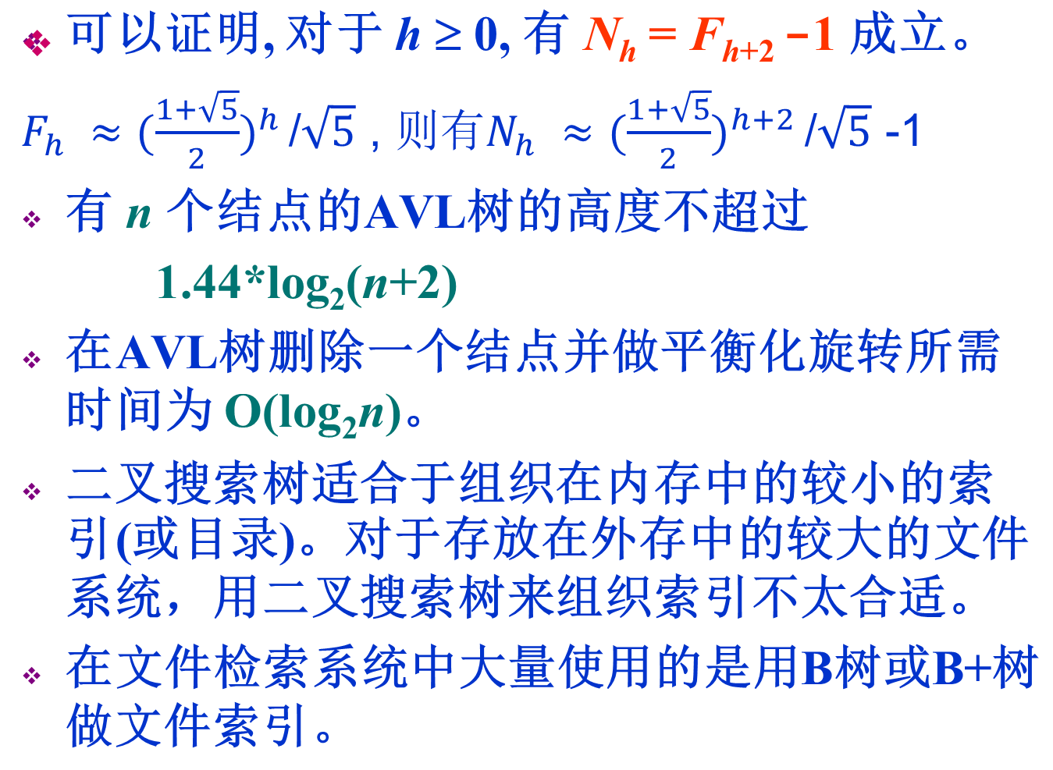

Slide 93
第 7 章 作业
(1) 第 342 页，7.2
(2) 第 342 页，7.3
(3) 第 342 页，7.8
(4) 第 343 页，7.15
(5) 第 343 页，7.16

